Slide 1
Are you a teacher?
Would you like to use this PPT?
Please do! Take it, tweak it, share it – just please include “based on Unlocking Russian Pronunciation by Kimberly (Kira) DiMattia” in it.
In return, I would love it if you would share these two links with your students:
www.learnrussianwithkira.com
www.patreon.com/learnrussianwithkira
Спасибо!
Kimberly DiMattia, kiradimattia@gmail.com
Notes:
Use real-life hands! Participants can’t see the digital ones.

Slide 2
Welcome!
Gather items now
Unlocking Russian Pronunciation (Kira’s book if you have it already)
smart phone for recording yourself
paper, pen/pencil
water
Rename yourself on Zoom
Click on Participants, hover over your name, choose Rename, and use your Russian name in Cyrillic (e.g. Кира)

Slide 3
Let’s say hello : )

Slide 4
Master Class with Kira
Kimberly (Kira) DiMattia
Week 4 – Voicing Rules

Slide 5
What am I looking for?
Right answers?
Epiphanies!
Perfection?
Vulnerability!
Amplify your visuals. : )

Slide 8
Молодцы! Good work! (HW and Skills Checks!!!)

Slide 9
My Goals for You
Default Mouth Position
Unstressed Syllables
Individual Phonemes
Practice Routine
Secret Code
Phonetics Topics

Slide 10
My Goals for You
Default Mouth Position
Unstressed Syllables
Individual Phonemes
Practice Routine
Secret Code
Phonetics Topics

Slide 11
My Goals for You
Default Mouth Position
Unstressed Syllables
Individual Phonemes
Practice Routine
Secret Code
Phonetics Topics

Slide 12
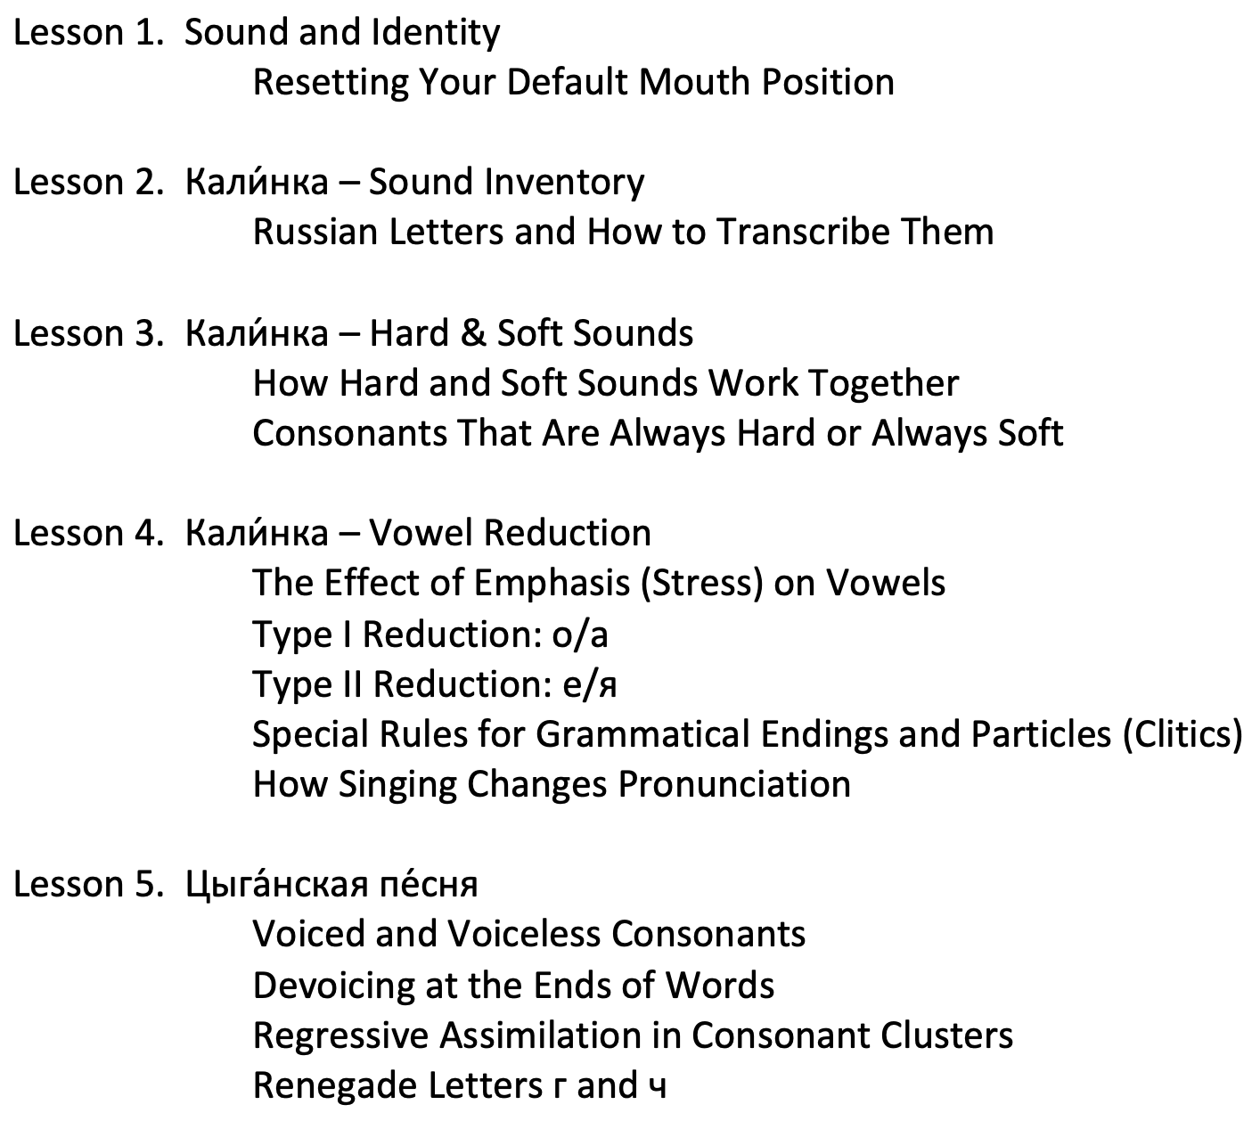
Where are we?

Slide 13
Where are we?
☑︎

Slide 14
Where are we?
☑︎
☐

Slide 15
Today...
Leetle Game
Leetle Warm Up
Voicing Rules
Renegade Letters г & ч
8:30 p.m. EST

Slide 16
Leetle Game

Slide 20
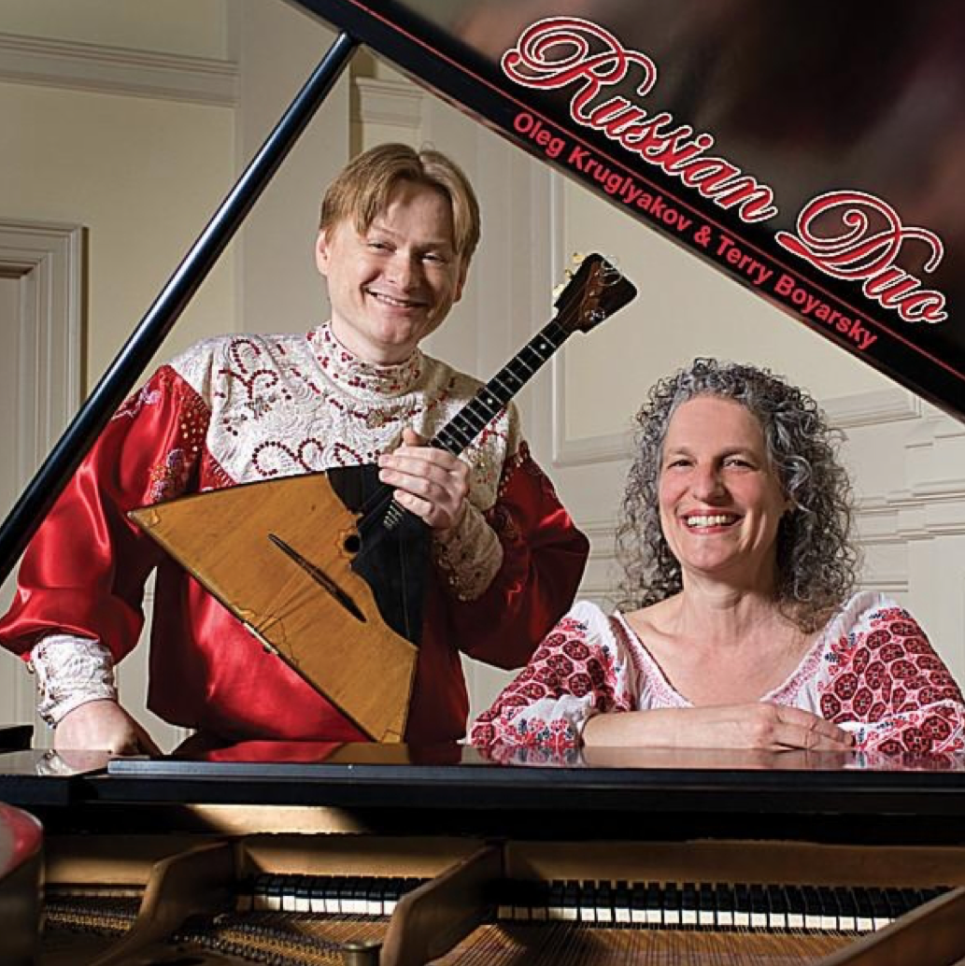
Download the “Leetle Game – Day 4” doc
Stop when I call time
Drop your answers in the chat when I ask for them!
зоопа́рк
ро́зовая
ве́чер
отку́да
часы́
тебя́
хо́чет
большо́е
z∧∧párk
rózъvъjъ
v’éč’ir
∧tkúdъ
č’isý
t’ib’á
xóč’ъt
b∧l’šójъ

Slide 21
Ну, как?

Slide 22
2 вопроса!

Slide 23
Kira’s flashcards!

Slide 24
Kira’s flashcards!
zoo

Slide 25
Kira’s flashcards!
?

Slide 26
Kira’s flashcards!

Slide 27
Kira’s flashcards! Perform aloud, while pacing about the room!

Slide 28
Kira’s flashcards! Use words in phrases & sentences

Slide 29
Kira’s flashcards! Use words in phrases & sentences

Slide 30
Kira’s flashcards! Use words in phrases & sentences

Slide 31
Kira’s flashcards! Perform aloud, while pacing about the room!

Slide 32
Kira’s flashcards! Perform aloud, while pacing about the room!
zoo
This is…
How much…
Address
Hear
Walks
Near

Slide 33
Kira’s flashcards! Perform aloud, while pacing about the room!
zoo
This is…
How much…
Address
Hear
Walks
Near

Slide 34
Kira’s flashcards! Perform aloud, while pacing about the room!
zoo
This is…
How much…
Address
Hear
Walks
Near

Slide 35
Leetle Warm Up

Slide 36
Get your phones!

Slide 37
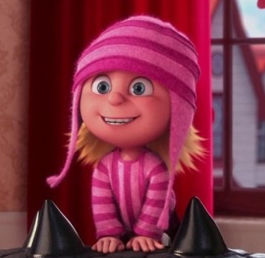
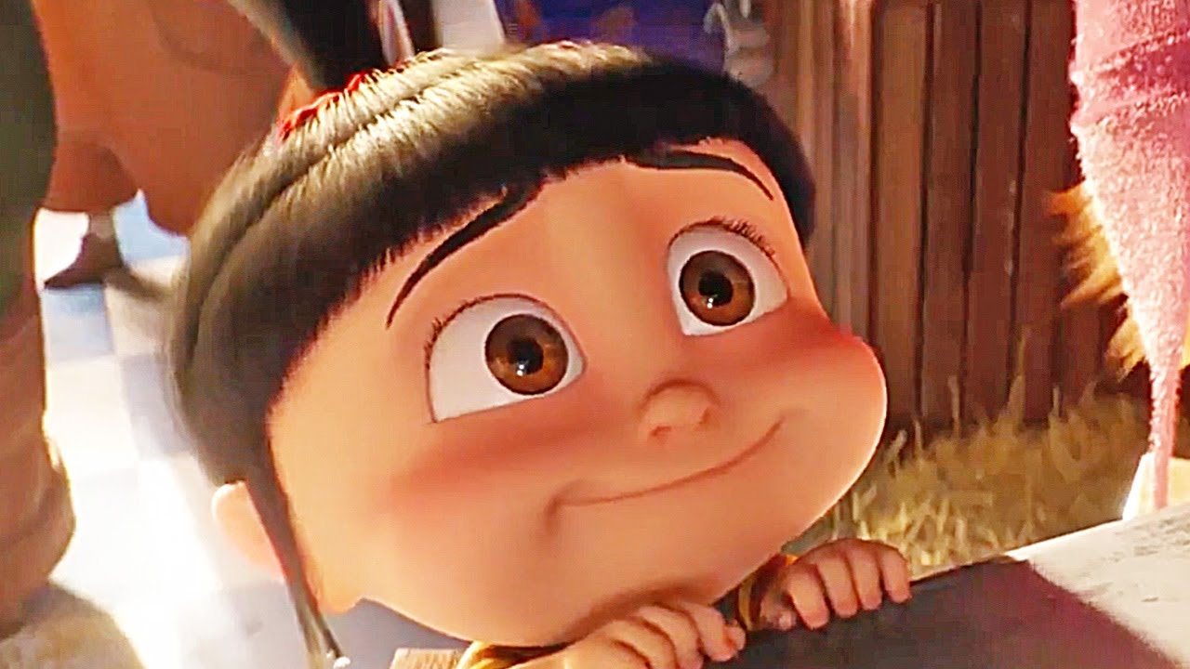
Leetle Warm Up!

Slide 38
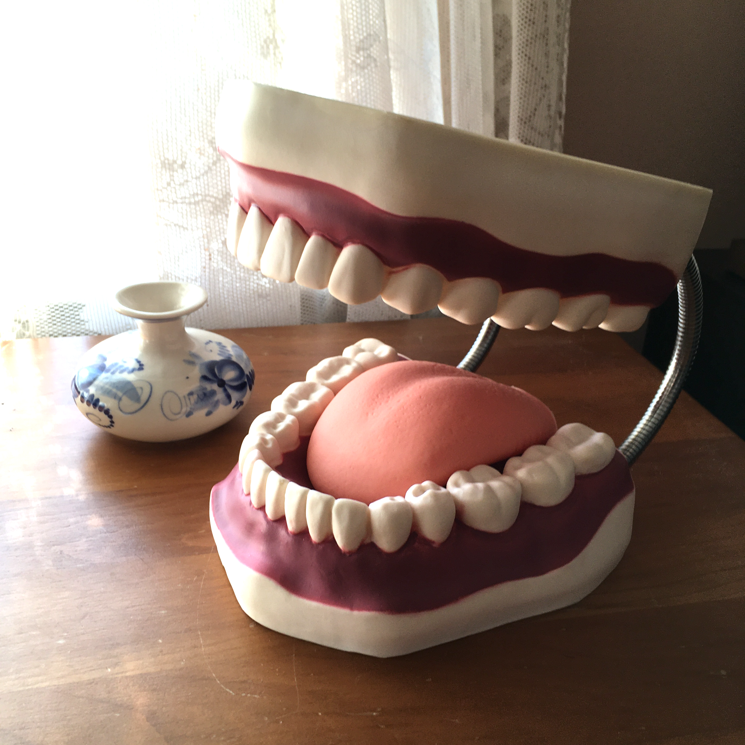
Russian Default Mouth Position
Jaw
Tongue
Lips

Slide 39
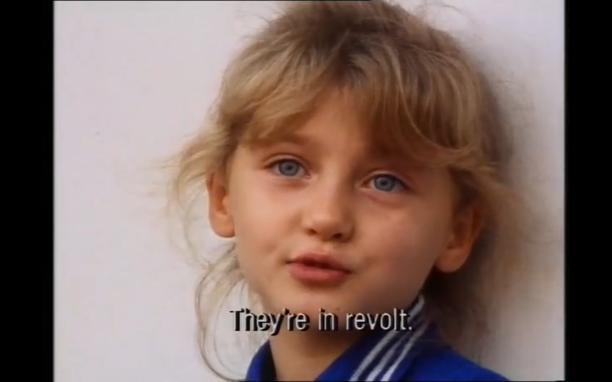
басту́ют

Slide 40
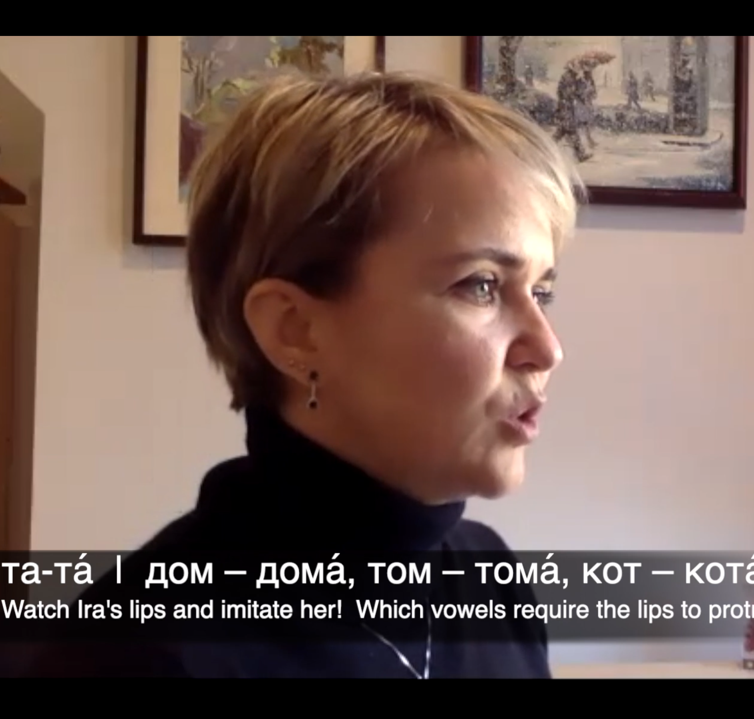
дом

Slide 41
Extra Phrases for Practice
(jaw – tongue – LEEPS!)
Hello, world!
Lake Baikal
Don’t say no!
You must say yes!
Your face…is asking for a brick!

Slide 42
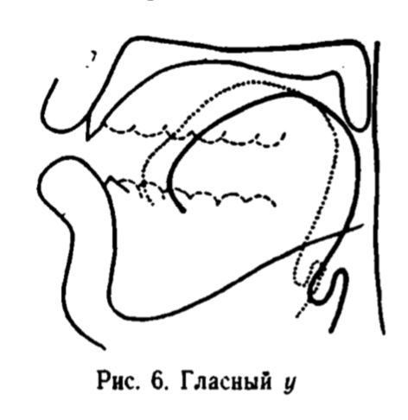
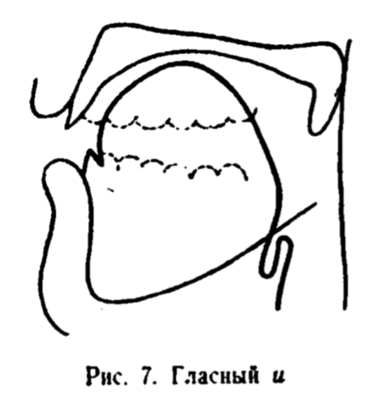
Let’s reset our DMP.
а о у
та то ту
там том ту́мба
да́ма до́ма ду́ма
ю е и
и и́ми и
и идти́ тип
и иди́ Ди́ма
Warm Up 1
No aspiration, tongue is back & low
Warm Up 2
Lots of aspiration, tongue is high & forward

Slide 43
Default Mouth Position
дай, давно́
там, так
ему́, э́ту
вот, год
эл, ал

Slide 44
Skills Check – Words
там, тя́га
том, тёмный
чита́ет, чита́ть
понима́ет, понима́ть
дал, дя́дя
жёны, жизнь
маши́на, ешь
цикл, цель
чей, ча́ры,
щи, ищу́

Slide 45
Skills Check – Words
там, тя́га
том, тёмный
чита́ет, чита́ть
понима́ет, понима́ть
дал, дя́дя
жёны, жизнь
маши́на, ешь
цикл, цель
чей, ча́ры,
щи, ищу́
tam, t’ága
tom, t’ómnyj
č’itájet, č’itát’
pon’imájet, pon’imát’
dal, d’ád’a
žóny, žyzn’
mašýna, ješ
cykl, cel’
č’ej, č’ary
š’i, iš’ú

Slide 46
Skills Check – Consonants That Are Always Hard or Always Soft
ча́с
маши́на
живу́
це́нтр
ищу́
жёны
цель
ешь
č’ás
mašýna
žyvú
centr
iš’ú
žóny
cel'
ješ

Slide 47
Target Practice: Type I Reduction o/a
TONIC: full value
first pre-tonic and word-initial: ∧
all other positions: ъ
молоко́ →
коро́ва →
анана́с →
открыва́ют →
mъl∧kó
k∧róvъ
∧n∧nás
∧tkryvájut

Slide 48
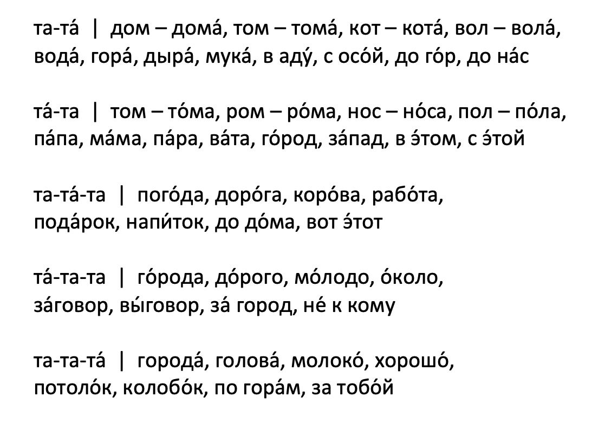
Target Practice: Type I Reduction
∧
∧
∧
∧
∧
1
2
ъ
ъ
ъ
ъ
ъ
3
4
∧
ъ
∧
ъ
∧
ъ
∧
ъ
∧
ъ
5
6
ъ
ъ
ъ
ъ
ъ
ъ
ъ
ъ
ъ
ъ
7
8
ъ
∧
ъ
∧
ъ
∧
ъ
∧
ъ
∧
9
10

Slide 49
Target Practice: Double Wedge (∧∧)
зоопа́рк
наоборо́т
пи́сьма Андре́ю
вообража́ть
зна́ла Анто́на
∧∧
∧∧
∧∧
∧∧
∧∧

Slide 50
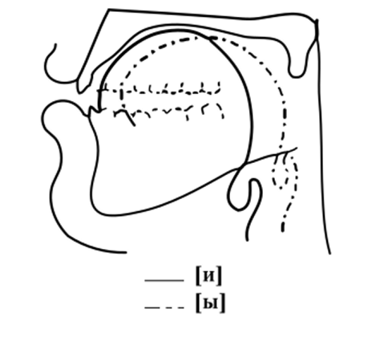
Target Practice: Type II Reduction
i
i
i
i
1
2
3
i
i
i
i
4
5
i
i
Ji
i
6
7
i
i
i
i
8
9
i
i
i
i
i
i
10
11

Slide 51
Target Practice:
Type II Reduction – ща, ча
i
i
i
i
i
часы́, часту́шка, частота́, чайку́, чайку́ бы
щади́ть, щадя́щий
2 часа́, 3 часа́, 4 часа́
5 часо́в, 6 часо́в, 7 часо́в, 8 часо́в, 9 часо́в
i
i
i
i
i
i
i
i
i
i

Slide 52
Target Practice:
Type II Reduction – часа́, часо́в
2
3
4
5
6
7
8
9
10
11
12
2
5
6
3
7
2
4
10
11
12
3

Slide 53
Target Practice: Grammatical Endings → ‘ъ, jъ, ъjъ
большо́е
чита́ет
больна́я
хо́чет
ро́зовое
прекра́сная
хо́чешь
чте́ние
∧
jъ
ъ
ъjъ
jъ
i
ъjъ
∧
jъ
’ъ
’ъ
jъ

Slide 54
Target Practice: Particles
Не зна́ю.
Она́ же зна́ла!
Я ведь зна́ла,
потому́ что
она́ сказа́ла!
i
∧
ъ
ъ
i
ъ
ъ
∧
ъ
∧
∧
ъ

Slide 55
Skills Check – Words
пого́да, доро́га
го́рода, до́рого
молоко́, хорошо́
зоопа́рк, вообража́ть
земля́, снега́
ряби́на, непра́вда
ве́чер, ве́тер
его́, её
3 часа́, 5 часо́в
ро́зовое, прекра́сная
p∧gódъ, d∧rо́gъ
górъdъ, dórъgъ
mъl∧kó, xъr∧šó
z∧∧párk, v∧∧br∧žát’
z’imlá, sn’igá
r’ib’ínъ, n’iprávdъ
v’éč’ir, v’ét’ir
jivó, jijó
tr’i č’isá, p’at’ č’isóv
rózъvъjъ, pr’ikrásnъjъ

Slide 56
Skills Check – Sentences
Тако́е ме́рзкое, хму́рое у́тро!
Да, ве́тер тако́й си́льный!
В октябре́ всегда́ так.
В зоопа́рк идём в два часа́.
Э́то его́ часы́? Нет, её.

Slide 57
Skills Check – Sentences
Тако́е ме́рзкое, хму́рое у́тро!
Да, ве́тер тако́й си́льный!
В октябре́ всегда́ так.
В зоопа́рк идём в два часа́.
Э́то его́ часы́? Нет, её.
Takójъ m’érzkъjъ, xmúrъjъ útrъ!
Da, v’ét’ir takój s’íl’nyj!
V ∧kt’ibr’é vs’egdá tak.
V z∧∧párk id’óm v dva č’isá.
Étъ jivó č’isý? N’et, jijó.

Slide 58
2 вопроса!

Slide 59
Lesson 5
Voicing Rules

Slide 60
Something Different

Slide 61
Deductive Reasoning
You learn the rules
You apply them

Slide 62
Inductive Reasoning
You divine the rules
You observe things

Slide 63
What’s going on?
друг
дуб
гара́ж
Я́коб
тво́рог
сад
ног
го́лубь
бе́рег
алма́з
хлеб
го́род
любо́вь
сто́рож
о́бувь

Slide 64
What’s going on?
друг
дуб
гара́ж
Я́коб
тво́рог
сад
ног
го́лубь
бе́рег
алма́з
хлеб
го́род
любо́вь
сто́рож
о́бувь
б | в | г | д | ж | з

Slide 65
What’s going on?
друг
дуб
гара́ж
Я́коб
тво́рог
сад
ног
го́лубь
бе́рег
алма́з
хлеб
го́род
любо́вь
сто́рож
о́бувь
б | в | г | д | ж | з
 |  | к

Slide 66
What’s going on?
друг
дуб
гара́ж
Я́коб
тво́рог
сад
ног
го́лубь
бе́рег
алма́з
хлеб
го́род
любо́вь
сто́рож
о́бувь
б | в | г | д | ж | з
п |  | к

Slide 67
What’s going on?
друг
дуб
гара́ж
Я́коб
тво́рог
сад
ног
го́лубь
бе́рег
алма́з
хлеб
го́род
любо́вь
сто́рож
о́бувь
б | в | г | д | ж | з
п |  | к |  | ш

Slide 68
What’s going on?
друг
дуб
гара́ж
Я́коб
тво́рог
сад
ног
го́лубь
бе́рег
алма́з
хлеб
го́род
любо́вь
сто́рож
о́бувь
б | в | г | д | ж | з
п |  | к | т | ш

Slide 69
What’s going on?
друг
дуб
гара́ж
Я́коб
тво́рог
сад
ног
го́лубь
бе́рег
алма́з
хлеб
го́род
любо́вь
сто́рож
о́бувь
б | в | г | д | ж | з
п |  | к | т | ш | с

Slide 70
What’s going on?
друг
дуб
гара́ж
Я́коб
тво́рог
сад
ног
го́лубь
бе́рег
алма́з
хлеб
го́род
любо́вь
сто́рож
о́бувь
б | в | г | д | ж | з
п | ф | к | т | ш | с

Slide 71
What’s going on?
друг
дуб
гара́ж
Я́коб
тво́рог
сад
ног
го́лубь
бе́рег
алма́з
хлеб
го́род
любо́вь
сто́рож
о́бувь
voiced! →
б | в | г | д | ж | з
п | ф | к | т | ш | с

Slide 72
What’s going on?
друг
дуб
гара́ж
Я́коб
тво́рог
сад
ног
го́лубь
бе́рег
алма́з
хлеб
го́род
любо́вь
сто́рож
о́бувь
voiced! →
б | в | г | д | ж | з
п | ф | к | т | ш | с
← voiceless!

Slide 73
2 вопроса!

Slide 74
What are voiced and voiceless consonants?

Slide 75
What are voiced and voiceless consonants?
van vs fan

Slide 76
What are voiced and voiceless consonants?
van vs fan
Voiced = vibration of the vocal folds

Slide 77
What are voiced and voiceless consonants?
van vs fan
Voiced = vibration of the vocal folds
Voiceless = no vibration

Slide 78
Voiced & Voiceless Pairs
б
Voiced or voiceless?
voiced:
voiceless:

Slide 79
Voiced & Voiceless Pairs
б
Voiced or voiceless?
Voiced: | б
Voiceless:

Slide 80
Voiced & Voiceless Pairs
б
What is its counterpart?
Voiced: | б
Voiceless:

Slide 81
Voiced & Voiceless Pairs
б
What is its counterpart?
Voiced: | б
Voiceless: | п

Slide 82
Voiced & Voiceless Pairs
ф
Voiced or voiceless?
Voiced: | б
Voiceless: | п

Slide 83
Voiced & Voiceless Pairs
ф
Voiced or voiceless?
Voiced: | б
Voiceless: | п | ф

Slide 84
Voiced & Voiceless Pairs
ф
What is its counterpart?
Voiced: | б
Voiceless: | п | ф

Slide 85
Voiced & Voiceless Pairs
ф
What is its counterpart?
Voiced: | б | в
Voiceless: | п | ф

Slide 86
Voiced & Voiceless Pairs
к
Voiced or voiceless?
Voiced: | б | в
Voiceless: | п | ф

Slide 87
Voiced & Voiceless Pairs
к
Voiced or voiceless?
Voiced: | б | в
Voiceless: | п | ф | к

Slide 88
Voiced & Voiceless Pairs
к
What is its counterpart?
Voiced: | б | в
Voiceless: | п | ф | к

Slide 89
Voiced & Voiceless Pairs
к
What is its counterpart?
Voiced: | б | в | г
Voiceless: | п | ф | к

Slide 90
Voiced & Voiceless Pairs
д
Voiced or voiceless?
Voiced: | б | в | г
Voiceless: | п | ф | к

Slide 91
Voiced & Voiceless Pairs
д
Voiced or voiceless?
Voiced: | б | в | г | д
Voiceless: | п | ф | к

Slide 92
Voiced & Voiceless Pairs
д
What is its counterpart?
Voiced: | б | в | г | д
Voiceless: | п | ф | к

Slide 93
Voiced & Voiceless Pairs
д
What is its counterpart?
Voiced: | б | в | г | д
Voiceless: | п | ф | к | т

Slide 94
Voiced & Voiceless Pairs
ж
Voiced or voiceless?
Voiced: | б | в | г | д
Voiceless: | п | ф | к | т

Slide 95
Voiced & Voiceless Pairs
ж
Voiced or voiceless?
Voiced: | б | в | г | д | ж
Voiceless: | п | ф | к | т

Slide 96
Voiced & Voiceless Pairs
ж
What is its counterpart?
Voiced: | б | в | г | д | ж
Voiceless: | п | ф | к | т

Slide 97
Voiced & Voiceless Pairs
ж
What is its counterpart?
Voiced: | б | в | г | д | ж
Voiceless: | п | ф | к | т | ш

Slide 98
Voiced & Voiceless Pairs
с
Voiced or voiceless?
Voiced: | б | в | г | д | ж
Voiceless: | п | ф | к | т | ш

Slide 99
Voiced & Voiceless Pairs
с
Voiced or voiceless?
Voiced: | б | в | г | д | ж
Voiceless: | п | ф | к | т | ш | с

Slide 100
Voiced & Voiceless Pairs
с
What is its counterpart?
Voiced: | б | в | г | д | ж
Voiceless: | п | ф | к | т | ш | с

Slide 101
Voiced & Voiceless Pairs
с
What is its counterpart?
Voiced: | б | в | г | д | ж | з
Voiceless: | п | ф | к | т | ш | с

Slide 102
2 вопроса!

Slide 103
Devoicing at the Ends of Words

Slide 104
Devoicing at the Ends of Words
Voiced: | б | в | г | д | ж | з
Voiceless: | п | ф | к | т | ш | с

Slide 105
Devoicing at the Ends of Words
Voiced: | б | в | г | д | ж | з
Voiceless: | п | ф | к | т | ш | с

Slide 106
Devoicing at the Ends of Words
Voiced: | б | в | г | д | ж | з
Voiceless: | п | ф | к | т | ш | с

Slide 107
Devoicing at the Ends of Words
Voiced: | б | в | г | д | ж | з
Voiceless: | п | ф | к | т | ш | с

Slide 108
Devoicing at the Ends of Words
Voiced: | б | в | г | д | ж | з
Voiceless: | п | ф | к | т | ш | с
друг →
дуб →
гара́ж →
druk
dup
g∧ráš

Slide 109
Word-Final Devoicing
Voiced: | б | в | г | д | ж | з
Voiceless: | п | ф | к | т | ш | с
друг
дуб
гара́ж
Я́коб
тво́рог
сад
ног
го́лубь
бе́рег
алма́з
хлеб
го́род
любо́вь
сто́рож
о́бувь

Slide 110
Word 1
Word 2
Voiced: | б | в | г | д | ж | з
Voiceless: | п | ф | к | т | ш | с
Voiced: | б | в | г | д | ж | з
Voiceless: | п | ф | к | т | ш | с

Slide 111
Devoicing does NOT occur if the next word starts with...
Word 1
Word 2
Voiced: | б | в | г | д | ж | з
Voiceless: | п | ф | к | т | ш | с
Voiced: | б | в | г | д | ж | з
Voiceless: | п | ф | к | т | ш | с

Slide 112
Devoicing does NOT occur if the next word starts with...
Word 1
Word 2
Voiced: | б | в | г | д | ж | з
Voiceless: | п | ф | к | т | ш | с
Voiced: | б | в | г | д | ж | з
Voiceless: | п | ф | к | т | ш | с

Slide 113
Devoicing does NOT occur if the next word starts with...
Word 1
Word 2
Voiced: | б | в | г | д | ж | з
Voiceless: | п | ф | к | т | ш | с
Voiced: | б | в | г | д | ж | з
Voiceless: | п | ф | к | т | ш | с
друг бы →
гара́ж закры́т →
муж в магази́не →
drug by
garáž z∧krýt
muš v mъg∧z’ín’ъ

Slide 114
2 вопроса!

Slide 115
Assimilation

Slide 116
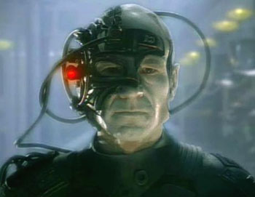

Slide 117
Resistance is futile.

Slide 118
Assimilation
voiced: | б | в | г | д | ж | з
voiceless: | п | ф | к | т | ш | с
Progressive
Assimilation
English
speaker: “eggs” →
“eggz”
Regressive
Assimilation
Russian
speaker: “eggs” →
“ekks”

Slide 119
Assimilation
It’s
a superpower!!!
voiced: | б | в | г | д | ж | з
voiceless: | п | ф | к | т | ш | с
Progressive
Assimilation
English
speaker: “eggs” →
“eggz”
Regressive
Assimilation
Russian
speaker: “eggs” →
“ekks”

Slide 120
voiced: | б | в | г | д | ж | з
voiceless: | п | ф | к | т | ш | с

Slide 121
Voiced: | б | в | г | д | ж | з
Voiceless: | п | ф | к | т | ш | с | х | ц | ч | щ

Slide 122
Who can cause assimilation?
Voiced: | б | в | г | д | ж | з
Voiceless: | п | ф | к | т | ш | с | х | ц | ч | щ

Slide 123
Who can cause assimilation?
Voiced: | б | в | г | д | ж | з
Voiceless: | п | ф | к | т | ш | с | х | ц | ч | щ
1. All voiceless consonants can cause devoicing.

Slide 124
Who can cause assimilation?
Voiced: | б | в | г | д | ж | з
Voiceless: | п | ф | к | т | ш | с | х | ц | ч | щ
1. All voiceless consonants can cause devoicing.
2. All voiced consonants can cause voicing except в.

Slide 125
Who can cause assimilation?
Voiced: | б | в | г | д | ж | з
Voiceless: | п | ф | к | т | ш | с | х | ц | ч | щ
tt’
идти́
в саду́
сва́дьба
в теа́тре
f s
sv
d’b
f t’

Slide 126
Who can cause assimilation?
Voiced: | б | в | г | д | ж | з
Voiceless: | п | ф | к | т | ш | с | х | ц | ч | щ
sv
свет
в па́рке
в кино́
как дела́
f p
f k’
g d’

Slide 127
Who can cause assimilation?
Voiced: | б | в | г | д | ж | з
Voiceless: | п | ф | к | т | ш | с | х | ц | ч | щ
d d
идёт дождь
вто́рник
вчера́
вокза́л
ft
fč’
gz

Slide 128
Who can cause assimilation?
Voiced: | б | в | г | д | ж | з
Voiceless: | п | ф | к | т | ш | с | х | ц | ч | щ
fs’
все
к ди́ктору
та́кже
ло́жка
g d’
gž
šk

Slide 129
Who can cause assimilation?
Voiced: | б | в | г | д | ж | з
Voiceless: | п | ф | к | т | ш | с | х | ц | ч | щ
zd’
сде́лай
кварти́ра
про́сьба
во́дка
kv
z’b
tk

Slide 130
Who can cause assimilation?
Voiced: | б | в | г | д | ж | з
Voiceless: | п | ф | к | т | ш | с | х | ц | ч | щ
sk
ска́зка
ло́дка
бли́зко
ре́зко
tk
sk
sk

Slide 131
2 вопроса!

Slide 132
Renegade Letters г and ч

Slide 133
Inductive Reasoning
You divine the rules
You observe things

Slide 134
Deductive Reasoning
You learn the rules
You apply them

Slide 135
The Letter «г»
его́, кого́, чего́, сего́дня
Бог, лёгкий, ага́
год, газе́та, я́года
v
x
g

Slide 136
When does г = v?
его́ him, it, his, its
кого́ (кто)
чего́ (что)
сего́дня today
кни́га моего́ дру́га my friend’s book
костю́м Желе́зного челове́ка Iron man’s suit
жела́ю кре́пкого здоро́вья I wish you good health
все лю́бят моего́ дру́га everyone loves my friend

Slide 137
When does г = v?
его́ him, it, his, its
кого́ (кто)
чего́ (что)
сего́дня today
кни́га моего́ дру́га my friend’s book
костю́м Желе́зного челове́ка Iron man’s suit
жела́ю кре́пкого здоро́вья I wish you good health
все лю́бят моего́ дру́га everyone loves my friend

Slide 138
When does г = v?
его́ him, it, his, its
кого́ (кто)
чего́ (что)
сего́дня today
кни́га моего́ дру́га my friend’s book
костю́м Желе́зного челове́ка Iron man’s suit
жела́ю кре́пкого здоро́вья I wish you good health
все лю́бят моего́ дру́га everyone loves my friend
Where does г = v?

Slide 139
When does г = v?
его́ him, it, his, its
кого́ (кто)
чего́ (что)
сего́дня today
кни́га моего́ дру́га my friend’s book
костю́м Желе́зного челове́ка Iron man’s suit
жела́ю кре́пкого здоро́вья I wish you good health
все лю́бят моего́ дру́га everyone loves my friend
Where does г = v?
At the ends of words (with a few exceptions)

Slide 140
When does г = v?
его́ him, it, his, its
кого́ (кто)
чего́ (что)
сего́дня today
кни́га моего́ дру́га my friend’s book
костю́м Желе́зного челове́ка Iron man’s suit
жела́ю кре́пкого здоро́вья I wish you good health
все лю́бят моего́ дру́га everyone loves my friend
мно́го стро́го до́рого

Slide 141
The Letter «г»
его́, кого́, чего́, сего́дня
Бог, лёгкий, ага́
год, газе́та, я́года
v
x
g

Slide 142
When does г = x?
Го́споди! →
Xóspъd’i!
God
Бог →
Box
ага́ →
∧ха́
Exclamations
ого́ →
oхó
гм… →
хm…

Slide 143
When does г = x?
лёгкий (lightweight; easy)
“easy”
легко́ →
l’ixkó
мя́гкий (soft to the touch)
“soft”
мя́гче →
m’áxč’ъ
тяжёлый (heavy; difficult)
“heavy”
отягчённый →
∧t’ixč’о́nnyj

Slide 144
When does г = x?
God
Exclamations
“easy”, “soft”, “heavy”

Slide 145
When does г = g?
Everywhere else. : )

Slide 146
Renegade Letters г and ч

Slide 147
What about ч?
что, что́бы, коне́чно, ску́чно

Slide 148
When does ч = š?
что (what; that; why)
что →
što
чтобы (in order to; that)
что́бы →
štо́by
коне́чно (of course)
коне́чно →
k∧n’éšnъ
ску́чно (boring)
ску́чно →
skúšnъ

Slide 149
2 вопроса!

Slide 150
What should I do before the next class & when?

Slide 151
What should I do before the next class & when?

Slide 152
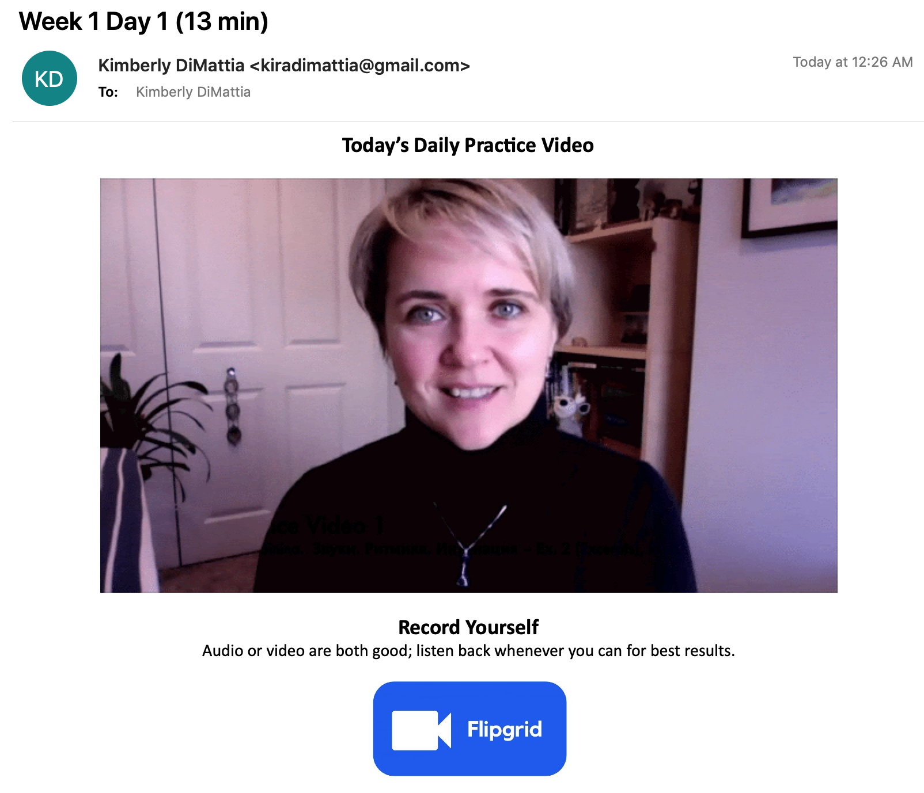
Daily Homework

Slide 153
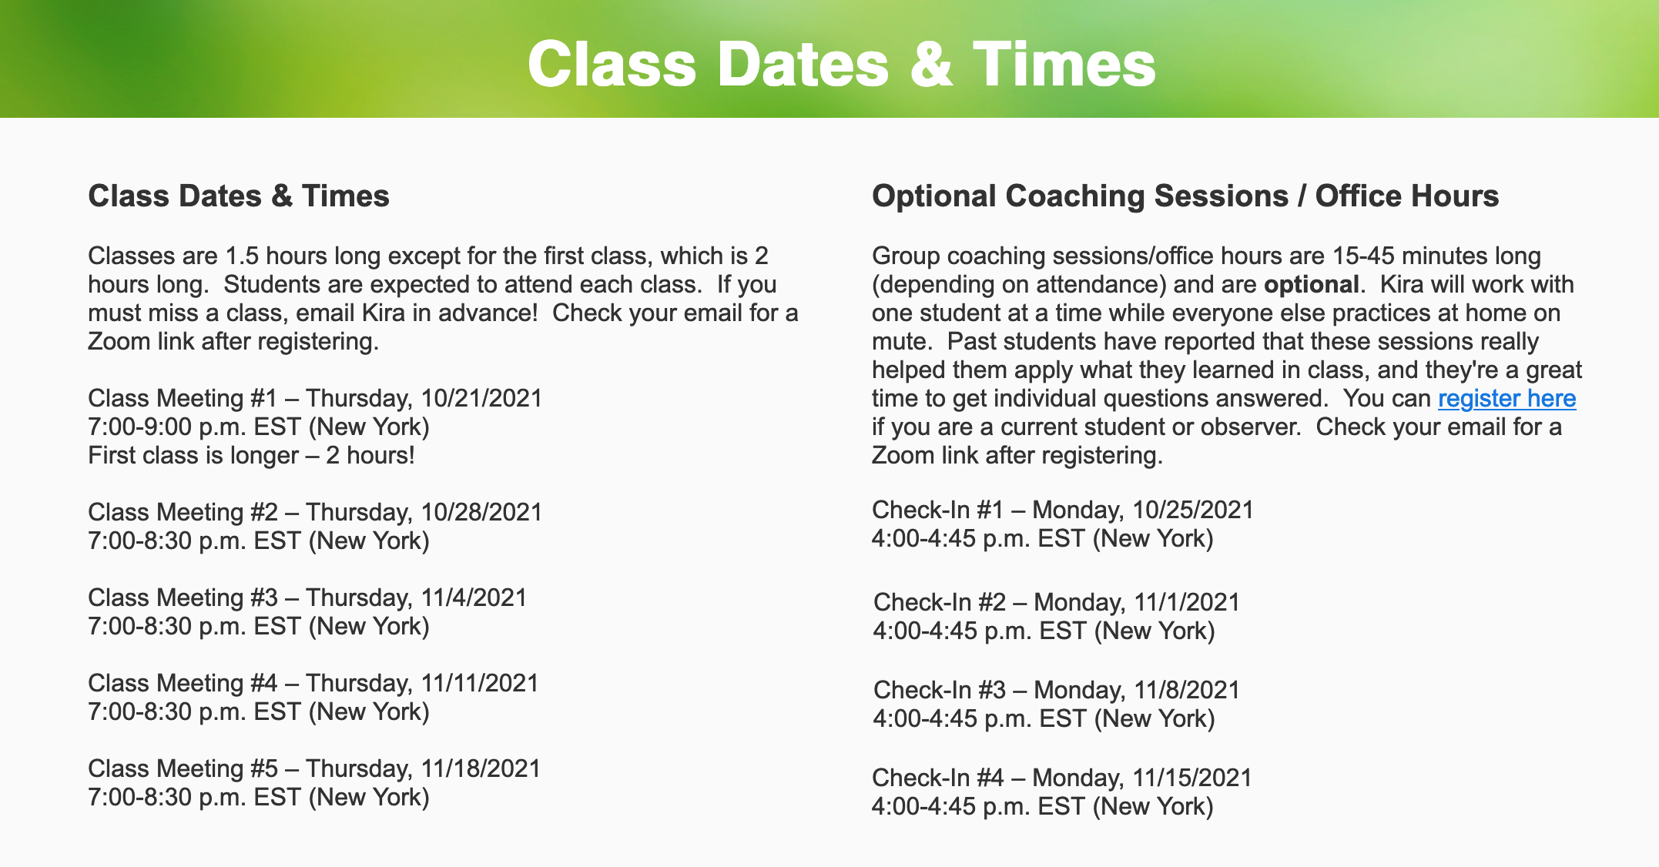
Optional Check-Ins

Slide 154
Next time...!

Slide 155
2 вопроса!

Slide 156
How can I support Kira?
?
Notes:
Sometimes people ask me...

Slide 157
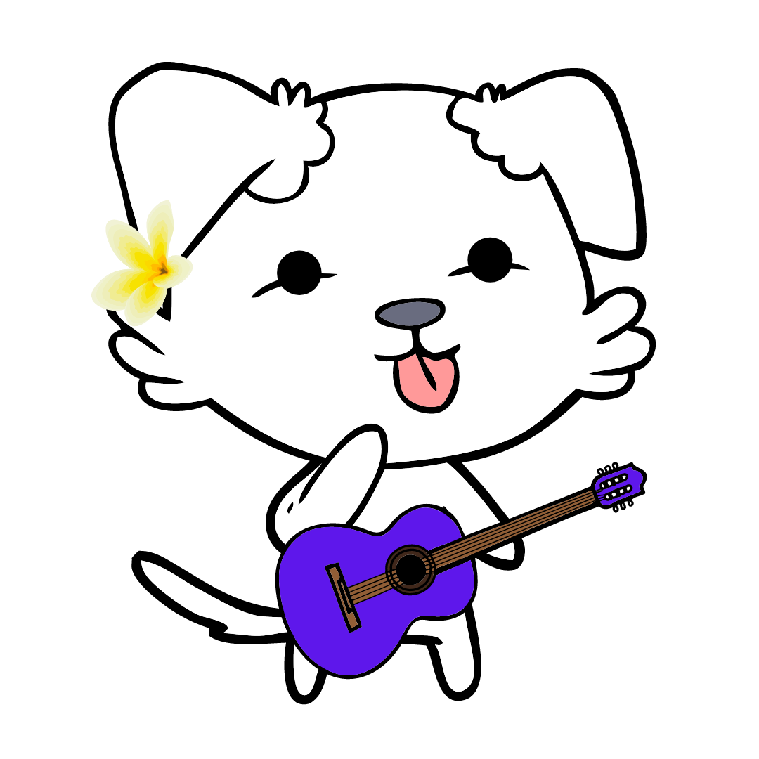
1) Check out Kira’s other stuff
How can I support Kira?
2) Become an ambassador
If you love Kira’s stuff, you could tell:
fellow Russian students
teachers
Reddit!
learnrussianwithkira.com
patreon.com/learnrussianwithkira
learnrussianwithkira.com
3) Become a Patron
4) Buy Kira a coffee : )
At the $5 a month level:
exclusive podcast focused on sounds
library of podcast episodes
optional texts & emails
patreon.com/learnrussianwithkira
buymeacoffee.com/kiradi
Notes:
Sometimes people ask me...

Slide 158
Chat & Sing! (Kira – stop sharing your screen and remember to use the букс!)

Slide 159
Are you a teacher?
Would you like to use this PPT?
Please do! Take it, tweak it, share it – just please include “based on Unlocking Russian Pronunciation by Kimberly (Kira) DiMattia” in it.
In return, I would love it if you would share these two links with your students:
www.learnrussianwithkira.com
www.patreon.com/learnrussianwithkira
Спасибо!
Kimberly DiMattia, kiradimattia@gmail.com
Notes:
Use real-life hands! Participants can’t see the digital ones.

